Slide 1

电感Q值
为什么DCDC电路电感选型不考虑Q值？
功率电感的Q值曲线是怎么样的？
电感的Q值在自谐振频率处是最大的吗？
电感的Q值是越大越好吗？

Slide 2
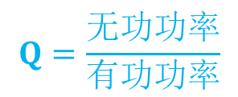
Q值定义
Q值定义：电感的Q值也叫作品质因数，其为无功功率除以有功功率。简单理解的话，就是在一个信号周期内，无功功率为电感存储的能量，有功功率为电感消耗的能量，两者比值即为品质因数Q。
$$Q=\frac{无功功率}{有功功率}$$
电感Q值主要衡量的是损耗情况
Q值越高，损耗越小

Slide 3


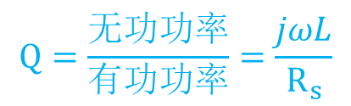
Q值定义
$$Q=\frac{无功功率}{有功功率}=\frac{jωL}{R_{s}}$$
$$f≪f_{自谐振}$$
直流导通电阻Rdc
线圈电阻
交流导通电阻Rac
$$R_{s}$$
磁滞损耗
涡流损耗
电感Q值通常为几十至一百

Slide 4




功率电感为什么不考虑Q值？
$$I$$
$$V_{in}$$
$$V_{out}$$
$$R_{L}$$
Buck拓扑

Slide 5
功率电感为什么不考虑Q值？
$$I$$
$$V_{in}$$
$$V_{out}$$
$$R_{L}$$
Buck拓扑

Slide 6









功率电感为什么不考虑Q值？
$$P=UI$$
$$P∝I$$
$$P_{交流}$$
$$I_{ac}=30\%∗I_{avg}$$
电流/A
功率P
交流电流 $I_{ac}$
$P_{交流}$=$P_{总}$*15%
$P_{直流}$=$P_{总}$*85%
电感平均电流 $I_{avg}$
直流电流
如果Q=10，则交流损耗约为1.5%
DC-DC电感电流波形
时间/us
$$P_{直流}$$
在DCDC电路中，一般不用去考虑电感的Q值，因为它的影响比较小

Slide 7
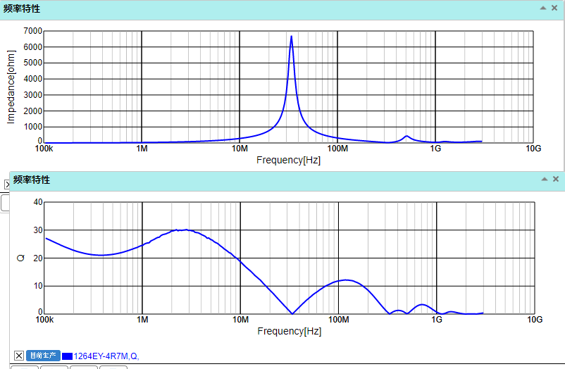





功率电感Q值曲线
村田1264EY-4R7M电感（4.7uH）
$Q=\frac{ωL}{R_{s}}$=25
阻抗曲线
$ω=2π$f
$$f=1MHz$$
$$L=4.7uH$$
Q值曲线
$R_{s}$=1.18Ω $≫$ $R_{DC}$=0.029Ω
谐振频率

Slide 8
什么时候考虑电感Q值？
Q值的大小取决于实际应用，并不是越大越好
1、LC滤波器，电感Q值不能太大
2、谐振电路，射频电路要求电感Q值大
村田电感参数查询网址：
https://ds.murata.co.jp/simsurfing/powerinductor.html?lcid=zh-cn

Slide 10
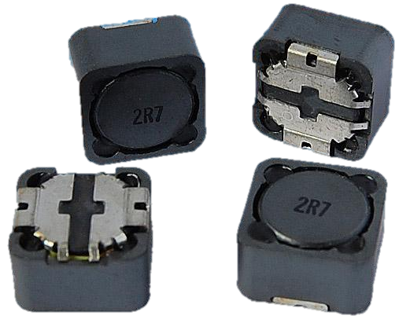
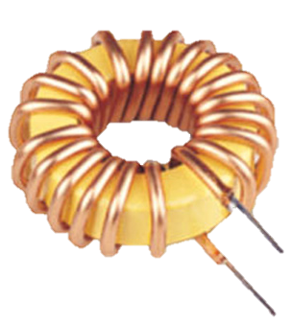
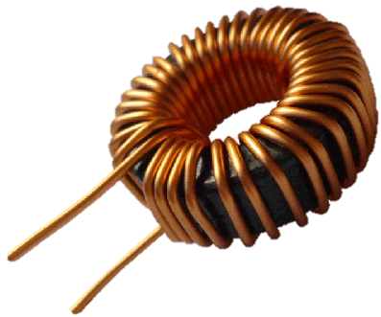
电感Q值
为什么DCDC电路电感选型不考虑Q值？
功率电感的Q值曲线是怎么样的？
电感的Q值在自谐振频率处是最大的吗？
电感的Q值是越大越好吗？

